Slide 1
13 第9章 プログラムの設計と実装
Year Offering: 2023, 2nd Semester
Target Grade Level: 3rd Grade
Date: 2024/mm/dd
Created by Mariko Tagawa (marikotagawa@gmail.com), JICA volunteer

Slide 2
今日の授業
01
02
03
04
05
06
第1章 ソフトウェアシステム
第2章 ソフトウェア開発の流れ
第3章 ソフトウェアシステムの構成
第4章 要求の獲得・分析と要件定義
演習
07
08
09
第5章 システム設計
第6章 ソフトウェア設計 - 設計の概念
演習
中間試験

Slide 3
今日の授業
10
11
12
13
14
15
第7章 ソフトウェア設計 - 全体構造の設計
第8章 ソフトウェア設計 - 構成要素の設計
演習
第9章 プログラムの設計と実装
第10章 ソフトウェアシステムの検証と動作確認
第11章 開発管理と開発環境
16
17
18
ソースコードのバージョン管理 1
ソースコードのバージョン管理 2
ソースコードのバージョン管理 3
期末試験

Slide 4
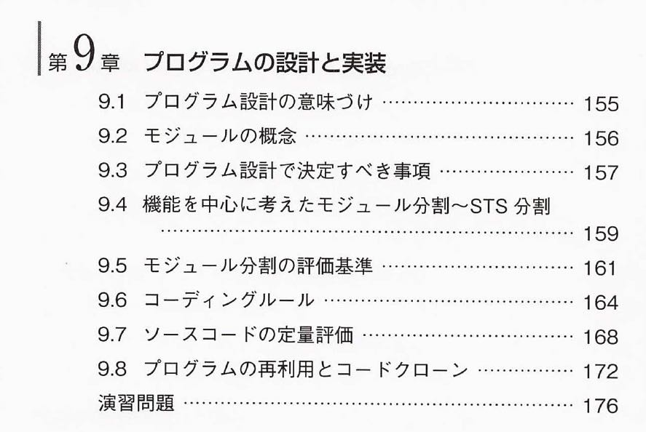
1. 今日の授業について

Slide 5
第9章 プログラムの設計と実装
ソフトウェアはプログラムとして記述し、コンパイル、ビルドされることで初めて計算機上で実行することができる。
品質の確かなシステムを作成するためには、ソフトウェア設計を実現するためのプログラム設計を行わなければならない。
プログラム設計では、実装で利用するプログラミング言語の文法や特徴なども考慮して、プログラムとしての実現形を意識してプログラムの詳細な設計を行う。
第9章では、プログラム設計と、それをもとにしたプログラム実装について説明する。

Slide 6
2. 今日の学習目標
今日の授業の後で、以下のことができるようになってください。
サンプルソースコードを、読みやすく修正する。
例に示した乗車運賃計算システムをプログラムとして実装する場合のモジュール構成を検討する。

Slide 7
第9章 プログラムの設計と実装
9.1 プログラム設計の意味づけ
ソフトウェア設計
↓
プログラム設計
↓
コーディング

Slide 8
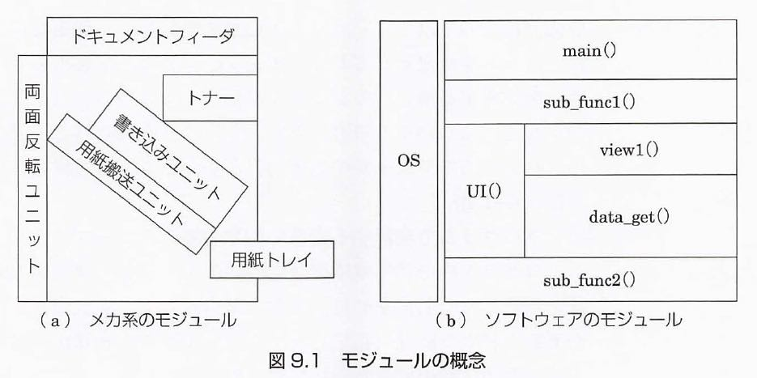
9.2 モジュールの概念
モジュールとサブシステム
モジュール：システムを構成する最小単位
システム ⊃ サブシステム ⊃ モジュール
モジュール分割の原則
作業分担が可能になる
再利用ができる
動作テストができる

Slide 9
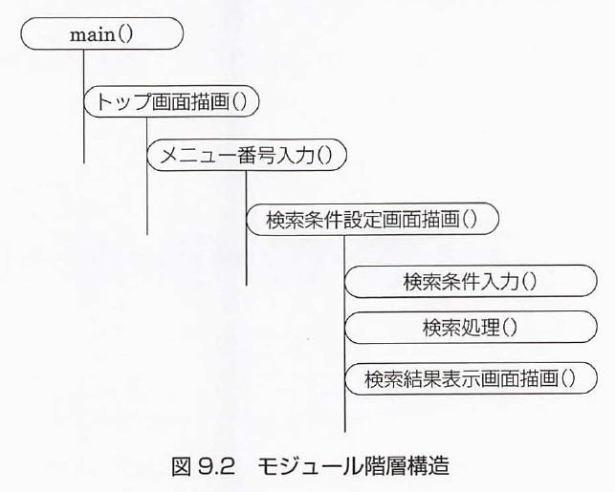
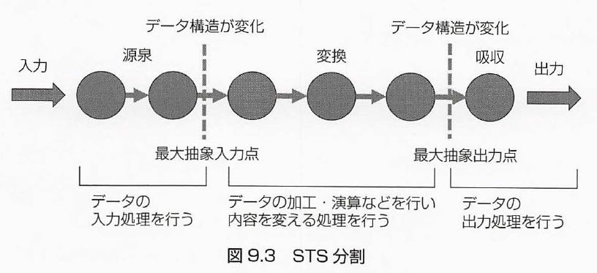
9.4 機能を中心に考えた場合のモジュール分割
モジュール分割の手順
データ入力（Source） → データ変換（Transformation） → データ出力（Sink：吸収）のデータの流れを考える。
STS分割：入力処理、データ変換処理、出力処理のまとまりに分割。
Notes:
The term "sink" in the context of Source, Transform, Sink (STS) modular partitioning is used metaphorically. It refers to the endpoint or destination of a data flow. In data processing, a "source" is where data originates, the "transform" is where data is manipulated or processed, and the "sink" is where data is sent to after processing.
Just like water flows from a source, through various channels where it might be directed or filtered (transformed), and finally to a basin or drain (sink), data flows from its origin, through transformations, to its final destination or storage. The term "sink" captures the idea of data being "absorbed" by a final repository or data store, where it can be accessed for future use, further processing, or for presenting in some form to users or other systems.

Slide 10
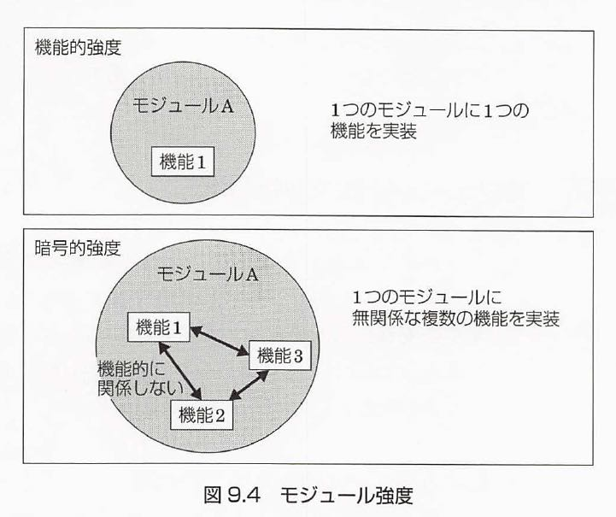
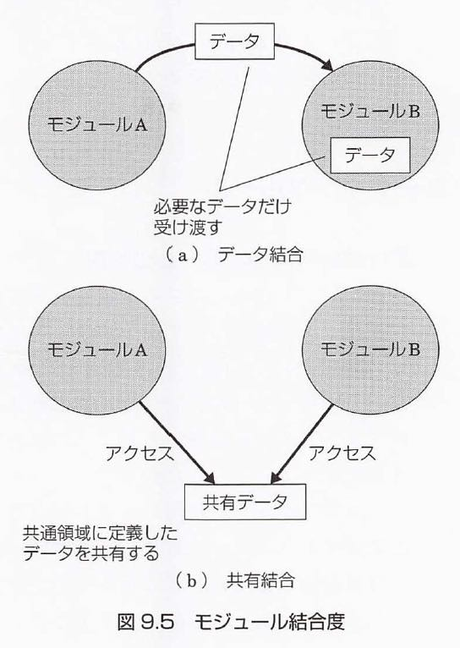
9.5 モジュール分割の評価基準
モジュール分割が適切かを確認する。
モジュールの大きさ（サイズ）
モジュールの強度： モジュール内に１つの機能だけのほうが強度が強い。
モジュール結合度； 他のモジュールとどのような関係か。
モジュール結合度が低いほうが、モジュールの独立性が高い。
共有結合は、モジュールAの変更がモジュールBの変更に影響を与える。

Slide 11
QUIZで確認
Quiz 9-1
https://forms.gle/NogxtZwruq6sJmG97

Slide 12
9.6 コーディングルール
１〜3 省略
コーディングの基本マナー
ネーミングルール
関数、クラス、変数の名前を人間に分かりやすい名前にする。
コメント文
他の人が見てもわかるように、コメントを入れる。
プログラムの先頭には作成者、作成日、修正日などのコメントを入れる。
インデント、ブロック分け
意味のあるまとまり（ブロック）に分けて記述する。
条件分岐、繰り返し処理は階層がわかりやすいように先頭にインデントを入れる。

Slide 13
9.6 コーディングルール
ネーミングルール
関数、クラス、変数の名前を人間に分かりやすい名前にする。
(1), (2)、どちらのコードが読みやすいですか？
(1)
name = "Taro"
age = 16
height = 173.5
print("Hello " + name + ". You are " + str(age) + " years old! " + str(height) + " cm tall.")
(2)
i = "Taro"
j = 16
k = 173.5
print("Hello " + i + ". You are " + str(j) + " years old! " + str(k) + " cm tall.")

Slide 14
9.6 コーディングルール
2) コメント文
他の人が見てもわかるように、コメントを入れる。
プログラムの先頭には作成者、作成日、修正日などのコメントを入れる。
#############################################################
# Sample Python code #
# Written by Mariko Tagawa #
# Date: 2024/1/1 #
# Updated: 2024/2/1 #
#############################################################
# Assign the string "Taro" to the variable 'name'
name = "Taro”
# Assign the integer 16 to the variable 'age'
age = 16
# Assign the floating-point number 173.5 to the variable 'height'
height = 173.5
# Print a greeting message that includes the name, age, and height of the person.
print("Hello " + name + ". You are " + str(age) + " years old! " + str(height) + " cm tall.")

Slide 15
9.6 コーディングルール
3) インデント、ブロック分け
意味のあるまとまり（ブロック）に分けて記述する。
条件分岐、繰り返し処理は階層がわかりやすいように先頭にインデントを入れる。
例：C言語
#include <stdio.h>
int main() {
for(int i = 1; i <= 10; i++) {
if(i % 2 == 0) {
printf("Even\n"); // If the number is divisible by 2, print "Even"
} else {
printf("%d\n", i); // Otherwise, print the number
}
}
return 0;
}

Slide 16
9.7 ソースコードの定量評価
メトリクスの概念
ソースコードの品質を測る基準
代表的なメトリクス
コードサイズの計測と評価
コードの複雑さ計測と評価
メトリクス計測の注意
同じ計測値結果でもどのようなシステムの一部か、どのプログラム言語を使用しているかなどを考慮
複数のメトリックスを使う
結果を開発者にフィードバックしてプログラムの改善に使う

Slide 17
QUIZで確認
Quiz 9-2
https://forms.gle/Q1VTWWKfF938Xppr7

Slide 18
5. 質問やディスカッション
今日の授業についての質問や各自の意見など

Slide 19
6. 確認テスト
https://forms.gle/7S3S4ftW1YXCnCWGA
乗車運賃計算システムの仕様は以下です。
プログラム実装する場合のモジュール構成を考えて、問いに答えてください。
「乗客の年齢」、「乗車年月日」を入力
「乗車区間」入力
指定された区間の乗車料金を計算する。
60歳以上の乗客はシニア割引を計算する。上記乗車料金に0.9をかける。
12歳未満は子供利割引を計算する。上記乗車料金に0.7をかける。
毎月５、１５、25日は感謝デーとして乗車料金を半額にする。
最終料金を表示する。

Slide 20
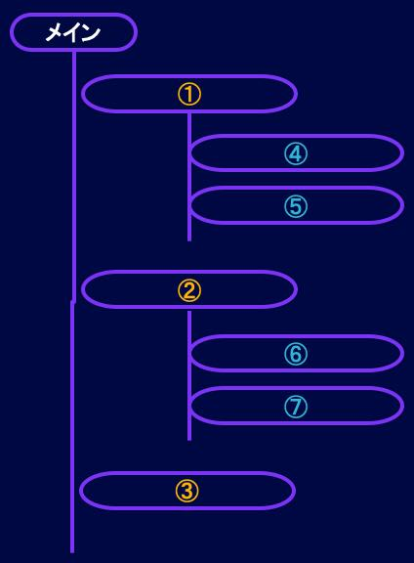
6. 確認テスト
①〜③ の選択肢
料金計算
料金表示
乗車条件入力
④〜⑦の選択肢
乗客情報入力
年齢割引計算
乗車区間入力
特定日割引計算

Slide 21
6. 確認テスト
サンプルソースコードを、読みやすく修正してください。( option)
#include<stdio.h>
int main ()
{
int X[10];
int i;
int sum, num data; double avg;
for (i=0;i<10;i++)
{
printf ("Please Input DATA\n") ;
scanf ("%d", &X[i]) ;
}
sum=0;
mum data=0;
for（i=0;i<10;i++）
{
printf (“X[%d] =%d\n", X,[i]) ;
sum=sum+X [i] ;
num_data=num_data+1;
}
printf ("SUM=8d\n", sum) ;
printf ("Num-DATA=%d\n", num_data) ;
avg= (double) sum /num_data;
printf ("AVG=%lf\n", avg) ;
}

Slide 22
6. 確認テストの解答
メイン
①
④
⑤
②
⑥
⑦
③

Slide 23
6. 確認テストの解答
メイン
乗車条件入力
乗客情報入力
乗車区間入力
料金計算
年齢割引計算
特定日割引計算
料金表示

Slide 24
今日の授業の参考
大分工業高専、西村先生の授業ノート
https://onct.oita-ct.ac.jp/seigyo/nishimura_hp/coursework/2019/SystemEngineering/11/Note.html
教科書（図はすべてこちらより引用）：
平山雅之 他,「ソフトウェア工学」, オーム社

